Slide 1



AMBITO TURISTICO VERSILIA
PROFILO E CARATTERISTICHE DEI FLUSSI TURISTICI 2023

Slide 2
i Flussi Turistici dell'Anno 2023 a livello internazionale, Europa, Italia
(Elaborazioni CST su Dati UNWTO, Eurostat e Istat)
Notes:
"

Slide 3
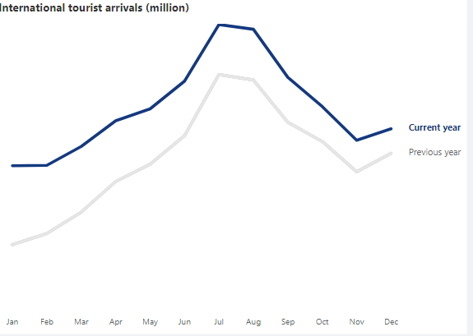
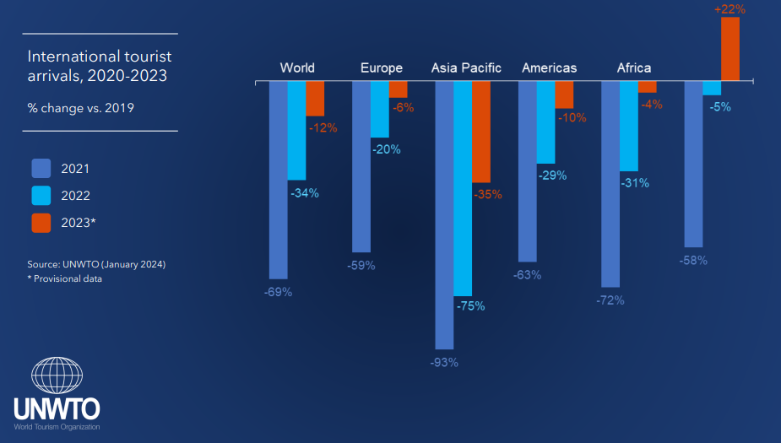
Turismo Internazionale
(fonte: UNWTO)
Per l'anno 2023 sono stimati 1,285 miliardi di arrivi internazionali, l’88% dei livelli pre-pandemia
Nel 2023 si registra un incremento del 34% in più rispetto al 2022
Il Medio–Oriente (+22% rispetto al 2019) guida la ripresa del settore, a seguire Europa (-6%) e Africa (-4%)
L'Europa ha raggiunto il 94% dei livelli pre-pandemia (+1% per l'Europa meridionale), grazie soprattutto ai viaggi intra-europei e all'afflusso di turisti statunitensi, con uno share del 54%.
Nonostante molti elementi di incertezza, l'UNWTO stima che nel 2024 saranno recuperati completamente i livelli pre-pandemia

Slide 4
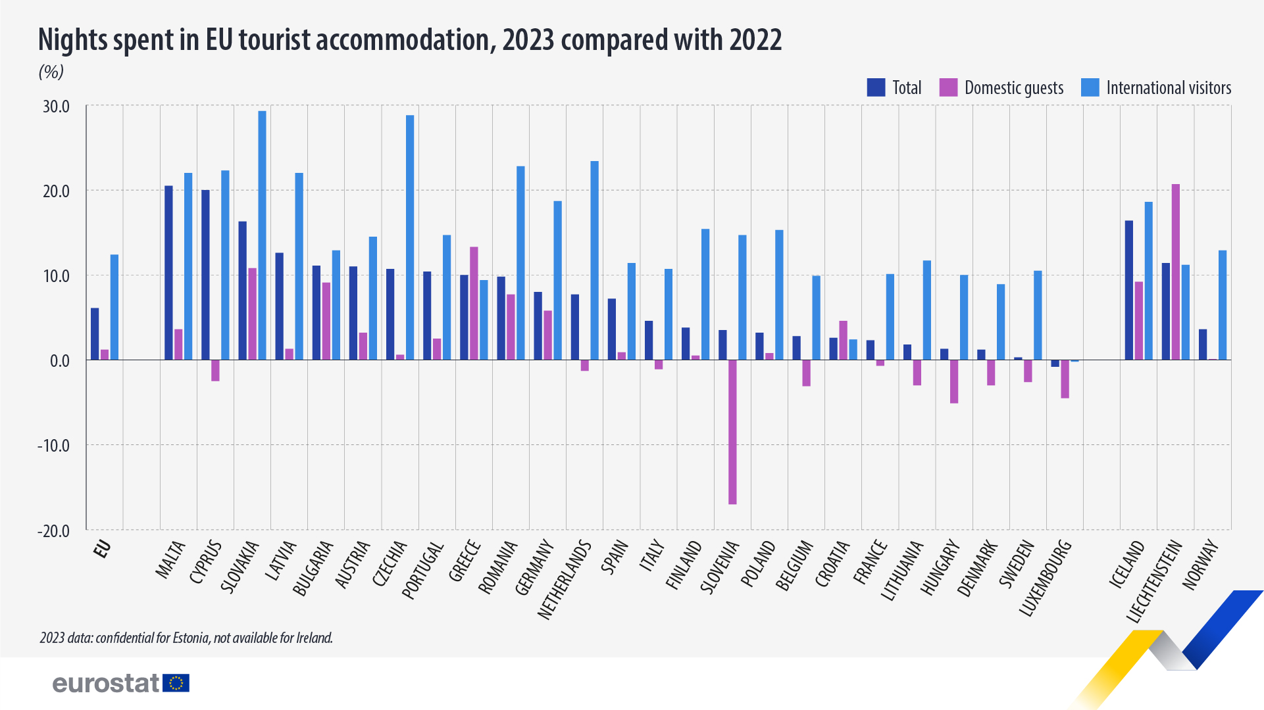
Turismo in Europa
(fonte: EUROSTAT)
Nel 2023 il numero di pernottamenti nelle strutture ricettive dell'UE ha raggiunto i 2,9 miliardi. Rappresenta un aumento del 6,1% rispetto al 2022 e dell'1,4% rispetto al 2019 pre-pandemia
Il contributo maggiore è arrivato dai mercati internazionali (+12,5%), leggermente positivo anche il turismo domestico (+1,3%)
Nel 2023, 24 dei 25 paesi dell'UE hanno superato i livelli del 2022 in termini di pernottamenti. Gli aumenti più significativi sono stati registrati a Malta e Cipro, con entrambi i Paesi che hanno registrato un aumento del 20% rispetto al 2022, seguiti dalla Slovacchia con un aumento del 16%. Solo in Lussemburgo si registra un lieve calo del numero di pernottamenti (-1%).

Slide 5
Turismo in Italia:
Dati Provvisori della Stagione 2023
(fonte: ISTAT)
 | Presenze Italiani | Presenze Stranieri
2019 | 215.315.302 | 205.097.553
2022 | 203.720.124 | 180.055.051
2023 | 208.523.509 | 208.400.585
 | Arrivi | Presenze
2019 | 131.381.653 | 436.739.271
2022 | 109.404.896 | 396.233.979
2023 | 125.013.128 | 431.147.862

Slide 6
Turismo in Italia:
Variazione Mensili della Stagione 2023
(fonte: ISTAT)
 | Var. % presenze – 2023 vs 2022
 | Italiani | Stranieri | Totale
Gennaio | 34,22 | 65,37 | 45,44
Febbraio | 16,67 | 55,49 | 33,72
Marzo | 9,32 | 44,71 | 24,99
Aprile | 12,24 | 29,64 | 21,38
Maggio | -6,73 | 34,94 | 17,13
Giugno | -0,90 | 10,75 | 5,14
Luglio | -10,19 | -5,54 | -8,00
Agosto | 4,63 | 5,28 | 4,90
Settembre | 5,49 | 13,91 | 10,36
Ottobre | -4,26 | 22,31 | 11,53
Novembre | -0,34 | 7,72 | 3,14
Dicembre | 7,07 | 20,33 | 12,01
In crescita le presenze dei TURISTI ITALIANI nei primi 4 mesi dell'anno
In flessione il periodo maggio-luglio e i mesi di ottobre e novembre
In ripresa agosto, settembre e dicembre
Le presenze dei TURISTI STRANIERI sono diminuite solamente nel mese di luglio
Ottime performance nei primi sei mesi dell'anno e a settembre, ottobre e dicembre
Positivi anche giugno, agosto

Slide 7
I Viaggiatori Stranieri in Italia
Elaborazione dati Banca d’Italia
- Turismo Internazionale dell’Italia
Anni 2019 – 2020 – 2021 – 2022 - 2023

Slide 8
I Viaggiatori Stranieri in Italia
 | Anno 2019 | Anno 2020 | Anno 2021 | Anno 2022 | Anno 2023 | Var. % ‘23/’22
Spesa (in mln di €) | 44.302 | 17.332 | 21.266 | 44.254 | 51.591 | +16,6%
Viaggiatori alle frontiere (mgl) | 96.151 | 38.917 | 40.872 | 74.745 | 85.680 | +14,6%
Viaggiatori a destinazione (mgl) | 122.234 | 46.720 | 50.238 | 95.011 | 110.801 | +16,6%
Pernottamenti (mgl) | 402.129 | 183.278 | 208.525 | 356.728 | 383.462 | +7,5%
Bilancia dei pagamenti turistica (anno 2023)
Spesa dei Viaggiatori Stranieri in Italia: 51.591 mln di Euro (+16,6%)
Spesa dei Viaggiatori Italiani all’estero: 31.417 mln di Euro (+20,7%)
Saldo: +20.174 mln di Euro (+9,1% rispetto al 2022)
Motivi del viaggio | Vacanza e altri motivi personali |  | Motivi di lavoro
 | Anno 2023 | Var. % ’23/’22 | Anno 2023 | Var. % ’23/’22
Spesa (in mln di €) | 44.279 | +17,0% | 7.312 | +14,1%
Viaggiatori alle frontiere (in mgl) | 70.745 | +15,3% | 14.934 | +11,6%
Pernottamenti (in mgl) | 338.405 | +8,8% | 45.057 | -1,2%

Slide 9
I Viaggiatori Italiani all’estero
 | Anno 2019 | Anno 2020 | Anno 2021 | Anno 2022 | Anno 2023 | Var. % ‘23/’22
Spesa (in mln di €) | 27.100 | 9.557 | 12.645 | 26.029 | 31.417 | +20,7%
Viaggiatori alle frontiere (mgl) | 66.718 | 24.108 | 20.993 | 53.760 | 57.930 | +7,8%
Viaggiatori a destinazione (mgl) | 68.539 | 24.643 | 21.458 | 54.973 | 59.428 | +8,1%
Pernottamenti (mgl) | 292.109 | 130.269 | 159.912 | 245.609 | 266.129 | +8,4%
Paesi maggiormente visitati (anno 2023)
Spagna (34 mln pernottamenti)
Francia (19 mln pernottamenti)
Stati Uniti (16 mln pernottamenti)
Regno Unito (13 mln pernottamenti)
Germania (11 mln pernottamenti)

Slide 10
i Flussi Turistici dell'Anno 2023
regione toscana e provincia di LUCCA
(Elaborazioni CST su Dati Istat Pubblicati dal "Settore Sistema Informativo di Supporto alle Decisioni - Ufficio Regionale di Statistica"; i dati analizzati comprendono le movimentazioni registrate presso gli esercizi Alberghieri ed Extralberghieri al netto delle Locazioni Turistiche)
Notes:
"

Slide 11
Turismo in Toscana:
Dati Provvisori della Stagione 2023
(fonte: Dati ISTAT REGIONE TOSCANA)
Le principali tendenze:
I turisti stranieri hanno generato il 54,9% delle presenze complessive, gli italiani il 45,1%
Rispetto allo stesso periodo del 2022, la componente internazionale è cresciuta del 15,6%, il turismo domestico è diminuito del -1,3%
Le strutture alberghiere hanno intercettato il 45,8% della domanda complessiva, quelle complementari il 54,2%
Le richieste di soggiorno sono aumentate sia per le prime (+10,7%) sia per le seconde (+4,6%)
I risultati migliori sono quelli relativi alle città d’arte e affari e del termale che crescono rispettivamente del 14% e del 17%. In crescita anche le località montane e collinari: Sostanzialmente stabili le località balneare
 | Arrivi | Presenze | PM
2019 | 14.503.132 | 48.413.256 | 3,3 notti
2022 | 13.020.688 | 42.729.673 | 3,3 notti
2023 | 14.668.826 | 45.853.198 | 3,1 notti
Var. % 2023 vs 2022 | +12,7% | +7,3%
Var. % 2023 vs 2019 | +1,1% | -5,3%
Secondo i dati provvisori ISTAT relativi all’anno 2023, il turismo in Toscana è cresciuto sia come arrivi (+12,7%) sia come presenze (+7,3%). Ha superato il 2019 in termini di arrivi (+1,1%) ma registra ancora un calo di presenze (-5,3%) rispetto al periodo pre-pandemico a causa di una calo della PM.
Notes:
+2,8%)

Slide 12
Turismo nella PROVINCIA DI LUCCA:
Dati Provvisori della Stagione 2023
(fonte: REGIONE TOSCANA)
Le principali tendenze:
I turisti Stranieri hanno generato il 44,8% delle presenze complessive, gli italiani il 55,2%
I turisti stranieri, sono cresciuti del +6,2% ma ancora lontani dai dati del del 2019.
I turisti italiani registrano una crescita del +4,5% rispetto al 2022 e superano di oltre 2 punti i dati del 2019
Le strutture alberghiere hanno intercettato il 60% della domanda complessiva, quelle complementari il 40%
Le richieste di soggiorno rispetto al 2022 sono aumentate per la parte extralberghiera (+16,1%); in lieve calo quelle della parte alberghiera (-1,0%)
 | Arrivi | Presenze | PM
2019 | 1.037.266 | 3.557.519 | 3,4
2022 | 984.905 | 3.310.126 | 3,4
2023 | 1.036.405 | 3.482.786 | 3,4
Var. % 2023 vs 2022 | +5,2% | +5,2%
Var. % 2023 vs 2019 | -0,1% | -2,1%
Secondo i dati provvisori ISTAT relativi all’anno 2023, il turismo in provincia di Lucca è cresciuto sia come arrivi (+5,2%) sia come presenze (+5,2%), arrivando come arrivi agli stessi livelli del 2019

Slide 13
I Viaggiatori Stranieri 2023 in Italia
Destinazione Toscana
Elaborazione dati Banca d’Italia
- Turismo Internazionale dell’Italia
Anni 2022 - 2023

Slide 14
I Viaggiatori Stranieri in Toscana
 | Anno 2022 | Anno 2023 | Var. % ‘23/’22
Spesa (in mln di €) | 3.854 | 5.025 | +30,4%
Viaggiatori a destinazione (mgl) | 6.710 | 8.561 | +27,6%
Pernottamenti (mgl) | 31.963 | 34.340 | +7,4%
Incidenza % Toscana su totale Italia
Spesa 2022 | Spesa 2023 | Viaggiatori 2022 | Viaggiatori 2023 | Pernottamenti 2022 | Pernottamenti 2023
8,7 | 9,7 | 7,1 | 7,7 | 9,0 | 9,0

Slide 15
Ambito VERSILIA
PROFILO E CARATTERISTICHE
DEI FLUSSI TURISTICI 2023
Comuni di:
Camaiore, Forte dei Marmi, Massarosa, Pietrasanta, Seravezza, Stazzema, Viareggio

Slide 16
PREMESSA
È ormai evidente come il settore turistico, e non solo, sia costantemente interessato da profondi cambiamenti che inevitabilmente avranno ripercussioni anche sul complesso sistema di offerta. Ad oggi, le conseguenze più evidenti della pandemia hanno provocato riflessi sulla geografia dei flussi turistici; di conseguenza cambieranno i modelli organizzativi, le tipologie di prodotti richiesti, le esigenze dei turisti, le stesse modalità di acquisto e di consumo dei beni e dei servizi. È proprio la dinamicità e la velocità dei cambiamenti che impongono una maggior conoscenza del mercato per facilitare l’adattamento e il riposizionamento di tutto il sistema di offerta.
Questo lavoro attraverso l'analisi dei dati ufficiali sui movimenti turistici della stagione 2023 (dati provvisori) registrati nei sette comuni dell'Ambito Versilia (fonte: Ufficio di Statistica della Regione Toscana), rappresenta un ulteriore tentativo di analisi della domanda turistica con l'obiettivo di evidenziarne alcuni comportamenti nella preferenza delle strutture ricettive e nella durata dei soggiorni; inoltre il confronto con i dati del 2019 e del 2022 ha permesso di delineare i trend tra la situazione attuale e l'ultimo periodo pre-pandemia, ma soprattutto come si è modificato il posizionamento dell'area rispetto ai principali bacini di provenienza della domanda.

Slide 17

Ambito Versilia
Il profilo della domanda nelle strutture alberghiere ed extralberghiere
Nota sui dati: Il confronto tra il 2019, il 2022 ed il 2023 è stato effettuato sulla base dei dati sui movimenti delle strutture ricettive al netto delle locazioni turistiche

Slide 18
IL PROFILO DEL TURISTA "UFFICIALE" NEL 2023 DELL'AMBITO VERSILIA
 | Arrivi | Presenze
Anno 2019 | 641.809 | 2.558.553
Anno 2022 | 611.898 | 2.333.551
Anno 2023 | 614.234 | 2.445.282
Var. % 2023/2019 | -4,3% | -4,4%
Var. % 2022/2021 | +0,4% | +4,8%
I dati del 2023 fanno emergere alcuni cambiamenti di mercato:
La quota dei turisti italiani passa dal 56,8% (2019) al 61,5% (2023)
Si ridimensiona il segmento degli stranieri
Aumenta la durata della vacanza ritornando ai valori del 2019
Aumenta l’interesse verso le sistemazioni extralberghiere
L’andamento dei flussi fa emergere qualche cambiamento nella stagionalità dei flussi
Sempre nel 2023 si sono registrati 66 mila arrivi e 630 mila presenze nelle locazioni turistiche in aumento rispetto al 2022
Alcune caratteristiche del mercato nel corso della stagione 2022
 | Anno 2019 | Anno 2022 | Anno 2023
Permanenza media | 4,0 notti | 3,8 notti | 4,0 notti
% presenze Italiane Straniere | 56,8% 43,2% | 60,3% 39,7% | 61,5% 38,5%
% presenze Alberghiere Extralberg. | 71,5% 28,5% | 70,1% 28,9% | 65,0% 35,0%

Slide 19
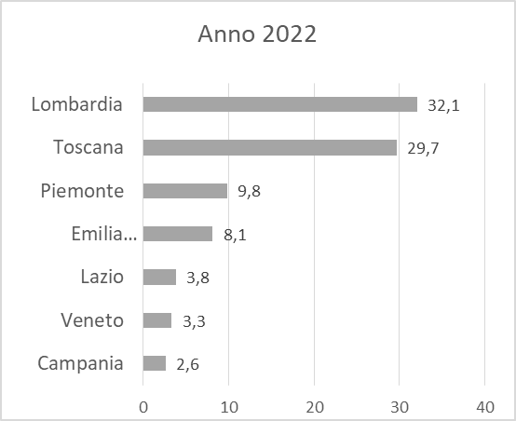
IL PROFILO DEL TURISTA "UFFICIALE" NEL 2023 DELL'AMBITO VERSILIA
MERCATO NAZIONALE
Variazione % 2023/2019 - Arr. -3,1% Pres.+3,6%
Variazione % 2023/2022 - Arr. -5,8% Pres.+6,8%
In aumento la durata del soggiorno
Aumenta l'attenzione verso le sistemazioni extralberghiere
 | Anno 2019 | Anno 2022 | Anno 2023
Permanenza media | 3,9 notti | 3,6 notti | 4,1 notti
% presenze Alberghiere Extra | 66,3% 33,7% | 64,6% 35,4% | 55,5% 44,5%
Rimane pressoché invariato l'ordine dei primi mercati regionali, sebbene con intensità leggermente diverse. La Toscana ritorna ad essere il primo mercato interno nazionale.
La Campania si conferma la settima regione

Slide 20
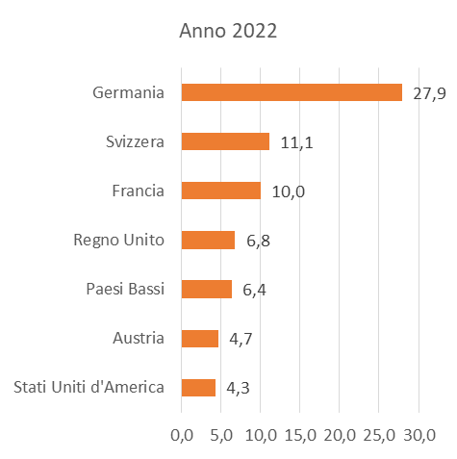
IL PROFILO DEL TURISTA "UFFICIALE" NEL 2023 DELL'AMBITO VERSILIA
MERCATO INTERNAZIONALE
Variazione % 2023/2019 - arr.-5,3% pres. -14,9%
Variazione % 2022/2021 - arr.+11,0% pres. +1,7%
In calo la durata del soggiorno
Tra gli stranieri aumenta l'interesse per il settore alberghiero che ha superato la quota del 2019
 | Anno 2019 | Anno 2022 | Anno 2023
Permanenza media | 4,2 notti | 4,1 notti | 3,8 notti
% presenze Alberghiere Extra | 78,2% 21,8% | 78,5% 21,5% | 80,2% 19,8%
La Germania si conferma primo mercato estero, seguita da Svizzera e Francia.
Cresce nel 2022 il peso dei mercati francesi e austriaci, mentre esce dalle prime posizioni il mercato russo
Importante recupero del mercato inglese e Americano

Slide 21
il profilo del turista "ufficiale" nel 2023 dell'ambito Versilia
In assoluto il turista Italiano dell’Ambito Versilia ha preferito pernottare in camp eggi in crescita rispetto al 2019(38,4%). A seguire i pernottamenti in alberghi 3 stelle e RTA (38,0 in calo rispetto al 2019).
Invece, il turista straniero opta per le sistemazioni alberghiere a 4/5 stelle (39,5% - in lieve calo rispetto al 2019) si appoggia di frequente alle strutture alberghiere a 3 stelle (38,7% - in crescita rispetto al 2019) e a seguire campeggi e villaggi turistici (12,3% - in calo rispetto al 2019).
 | Italiani |  |  |  |  | Stranieri
Tipo ricettività | 2019 | 2022 | 2023 |  | Tipo ricettività | 2019 | 2022 | 2022
4/5 stelle | 16,9 | 15,9 | 12,9 |  | 4/5 stelle | 40,0 | 38,9 | 39,5
3 stelle e RTA | 43,9 | 44,5 | 38,0 |  | 3 stelle e RTA | 36,0 | 37,7 | 38,7
1/2stelle | 5,6 | 4,2 | 4,7 |  | 1/2stelle | 2,1 | 1,9 | 2,1
Agriturismi | 0,2 | 0,4 | 0,4 |  | Agriturismi | 0,7 | 1,0 | 1,1
Campeggi e Villaggi turistici | 28,0 | 28,3 | 38,4 |  | Campeggi e Villaggi turistici | 15,5 | 13,8 | 12,3
Altre forme extralberghiere | 5,4 | 6,7 | 5,7 |  | Altre forme extralberghiere | 5,7 | 6,7 | 6,3
Totale | 100,0 | 100,0 | 100,0 |  | Totale | 100,0 | 100,0 | 100,0

Slide 22
IL PROFILO DEL TURISTA "UFFICIALE" NEL 2023 DELL'AMBITO VERSILIA
SETTORE ALBERGHIERO
 | Arrivi | Presenze | PM
Anno 2019 | 541.442 | 1.828.132 | 3,4
Anno 2022 | 501.753 | 1.636.402 | 3,3
Anno 2023 | 503.261 | 1.590.269 | 3,2
Var. % 2023/2019 | -7,1% | -13,0%
Var. % 2023/2022 | +0,3% | -2,8%
I dati del 2023 del settore alberghiero evidenziano:
Una lieve crescita degli arrivi rispetto all’anno precedente
Un lieve calo progressivo della permanenza media dal 2019
SETTORE EXTRALBERGHIERO
 | Arrivi | Presenze | PM
Anno 2019 | 100.367 | 730.421 | 7,3
Anno 2022 | 110.145 | 697.149 | 6,3
Anno 2023 | 110.973 | 855.013 | 7,7
Var. % 2023/2019 | +10,6% | +17,1%
Var. % 2023/2022 | +0,8% | +22,6%
I dati del 2023 del settore extralberghiero evidenziano:
Una lieve crescita costante degli arrivi dal 2019 al 2023
Un recupero della permanenza media superando i valori del 2019
Sempre nel 2023 si sono registrati 66 mila arrivi e 630 mila presenze nelle locazioni turistiche in aumento rispetto al 2022

Slide 23
il profilo del turista "ufficiale in primavera 2022-2023 nell’ambito VERSILIA
Mese di Aprile | 2022 | 2023
Permanenza media | 2,8 notti | 2,7 notti
% presenze Italiani Stranieri | 59,7% 40,3% | 59,9% 40,1%
Principali mercati | Lombardia Toscana Germania Svizzera Francia | Lombardia Toscana Germania Svizzera Francia
Mese di Giugno | 2022 |  | 2023
Permanenza media |  | 4,1 notti | 3,9 notti
% presenze Italiani Stranieri |  | 65,0% 35,0% | 65,7% 34,3%
Principali mercati |  | Toscana Lombardia Germania Emilia –R. Piemonte | Toscana Lombardia Germania Emilia Romagna Piemonte
Mese di Maggio | 2022 |  | 2023
Permanenza media |  | 3,5 notti | 3,8 notti
% presenze Italiani Stranieri |  | 49,0% 51,0% | 48,2% 51,8%
Principali mercati |  | Toscana Germania Lombardia Francia Svizzera | Toscana Germania Lombardia Francia Regno Unito

Slide 24
il profilo del turista «ufficiale» in estate 2022 -2023 nell’ambito VERSILIA
Mese di Luglio | 2022 |  | 2023
Permanenza media |  | 4,4 notti | 5,0 notti
% presenze Italiani Stranieri |  | 59,1% 40,9% | 64,9% 35,1%
Principali mercati |  | Lombardia Toscana Germania Svizzera Emilia –R. | Toscana Lombardia Germania Emilia –R. Piemonte
Mese di Agosto | 2022 |  | 2023
Permanenza media |  | 5,7 notti | 6,1 notti
% presenze Italiani Stranieri |  | 69,0% 31,0% | 71,4% 28,6%
Principali mercati |  | Lombardia Toscana Piemonte Germania Emilia –R. | Toscana Lombardia Germania Piemonte Emilia –R.

Slide 25
il profilo del turista "ufficiale" in autunno 2022 -2023 nell’ambito VERSILIA
Mese di Settembre | 2022 |  | 2023
Permanenza media |  | 3,7 notti | 3,9 notti
% presenze Italiani Stranieri |  | 45,7% 54,3% | 49,8% 50,2%
Principali mercati |  | Germania Lombardia Toscana Regno Unito Piemonte | Toscana Germania Lombardia Regno Unito Francia
Mese di Ottobre | 2022 |  | 2023
Permanenza media |  | 2,7 notti | 2,8 notti
% presenze Italiani Stranieri |  | 36,7% 63,3% | 27,8% 72,2%
Principali mercati |  | Germania Lombardia Francia Svizzera Austria | Germania Svizzera Francia Lombardia Toscana

Slide 26
Ambito Versilia
Il profilo della domanda 2023 nelle locazioni turistiche registrate

Slide 27
il profilo dei Principali Mercati Turistici PER LE LOCAZIONI TURISTICHE
 | Arrivi | Presenze
Anno 2021 | 27.307 | 373.380
Anno 2022 | 46.604 | 526.108
Anno 2023 | 65.943 | 628.994
Var. % 2023/2022 | +41,5% | +40,9%
MERCATO INTERNAZIONALE
Variazione % 2023/2022 pres. +34,5%
In calo la durata del soggiorno
Aumento Incidenza
MERCATO NAZIONALE
Variazione % 2023/2022 Pres.+8,0%
In calo la durata del soggiorno
Diminuzione incidenza
 | Anno 2021 | Anno 2022 | Anno 2023
PM | 9,9 notti | 8,7 notti | 8,3 notti
% Inc.za | 31,6% | 43,5% | 49,0%
 | Anno 2021 | Anno 2022 | Anno 2023
PM | 16,6 notti | 14,6 notti | 11,2 notti
% Inc.za | 68,4% | 56,5% | 51,0%

